Slide 1
Балуева Людмила Николаевна, учитель русского языка и литературы, МБОУ «СОШ№5» г.Югорск
Сложносочиненное предложение
ПРАКТИКУМ
9 КЛАСС

Slide 2
2
3
4
Синтаксическая разминка
1
15
5
14
6
13
7
12
8
11
9
10

Slide 3
1. Определите тип предложения:
Грядущие годы таятся во мгле,
Но вижу твой жребий на светлом челе.

Slide 4
2. Определите тип предложения:
Люблю немолчный говор твой
И поэтические слезы.

Slide 5
3. Определите тип предложения:
Прозрачный лес один чернеет,
И ель сквозь иней зеленеет,
И речка подо льдом блестит.

Slide 6
4. Определите тип предложения:
Вновь я посетил
Тот уголок земли, где я провел
Изгнанником два года незаметных.

Slide 7
5. Определите тип предложения:
Луна сияла , июльская ночь была тиха.

Slide 8

Ответ на 1 вопрос
ССП

Slide 9

Ответ на 2 вопрос
ПП

Slide 10

Ответ на 3 вопрос
ССП

Slide 11

Ответ на 4 вопрос
СПП

Slide 12

Ответ на 5 вопрос
БСП

Slide 13
КЛЮЧЕВЫЕ ПОНЯТИЯ
Сложное предложение
Сложносочиненное предложение
Пунктуация

Slide 14
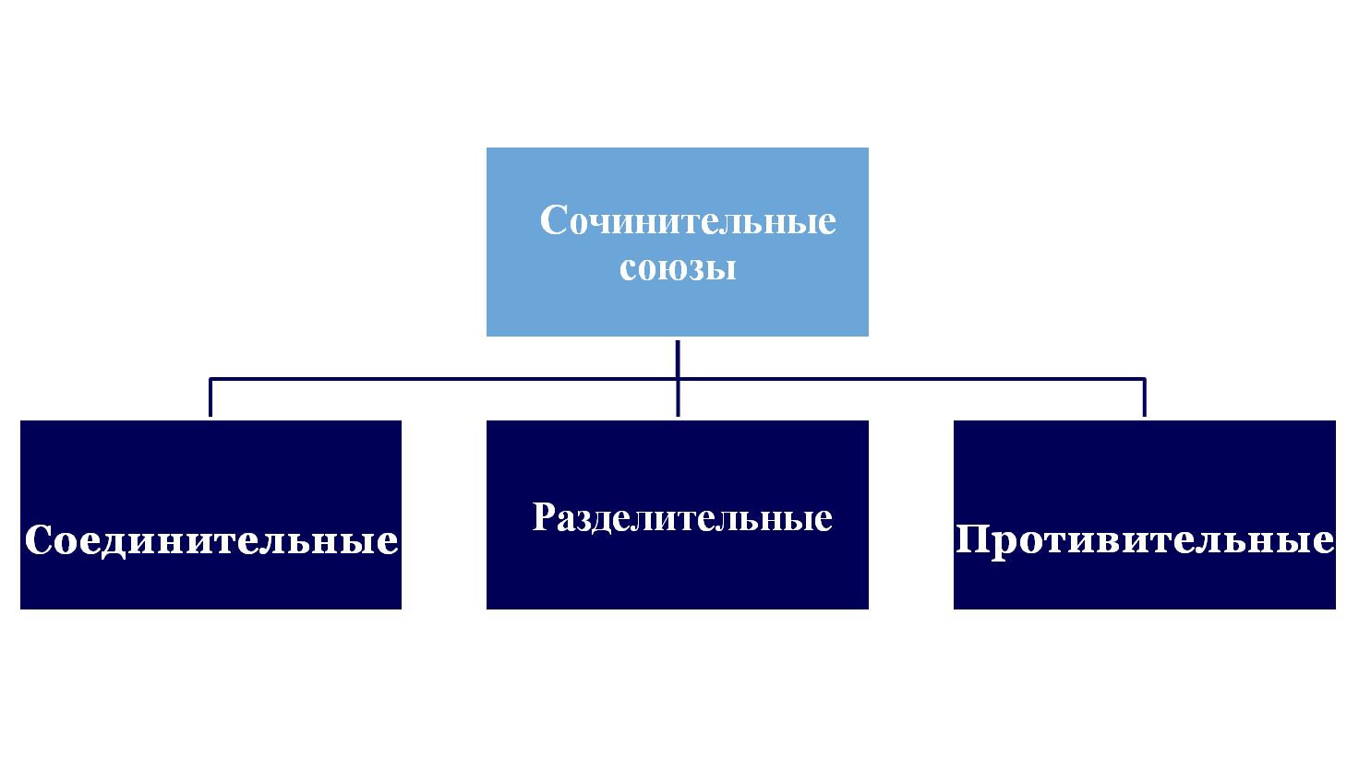

Slide 15
Сложносочиненные предложения с соединительными союзами
и
да (=и)
ни…ни
тоже
также
не только – но и
как – так и
В этих сложносочиненных предложениях выражается:
А) одновременность
Б) последовательность
В) причина

Slide 16
Сложносочиненные предложения с разделительными союзами
то…то
или (иль)
либо
не то…не то
то ли…то ли
В этих сложносочиненных предложениях выражаются отношения:
А) чередование
Б) взаимоисключения

Slide 17
Сложносочиненные предложения с противительными союзами
В сложносочиненных предложениях одно явление сопоставляется с другим или противопоставляется другому
а
но
да (=но)
однако
зато
же
только (= но)

Slide 18
Практикум
1. Распределите по группам предложения по разновидностям смысловых отношений между частями сложносочиненного предложения.
(1 балл за каждое предложение)
2. Начертите схемы предложений.
(1 балл за каждое предложение)

Slide 19
То падал как будто туман, то вдруг припускал косой дождь.
Ни солнца мне не виден свет, ни для корней моих простору нет.

Slide 20
3. Не только дети любят компьютерные игры, но и взрослые часто увлекаются ими.
4. Либо я все устрою по – прежнему, либо я его на дуэль вызову.

Slide 21
5. В углу за печкой трещал сверчок, да издали доносился своеобразный весенний голос домового сычика.
6. Песня над домом смолкла, зато над прудом соловей заводил свою.

Slide 22
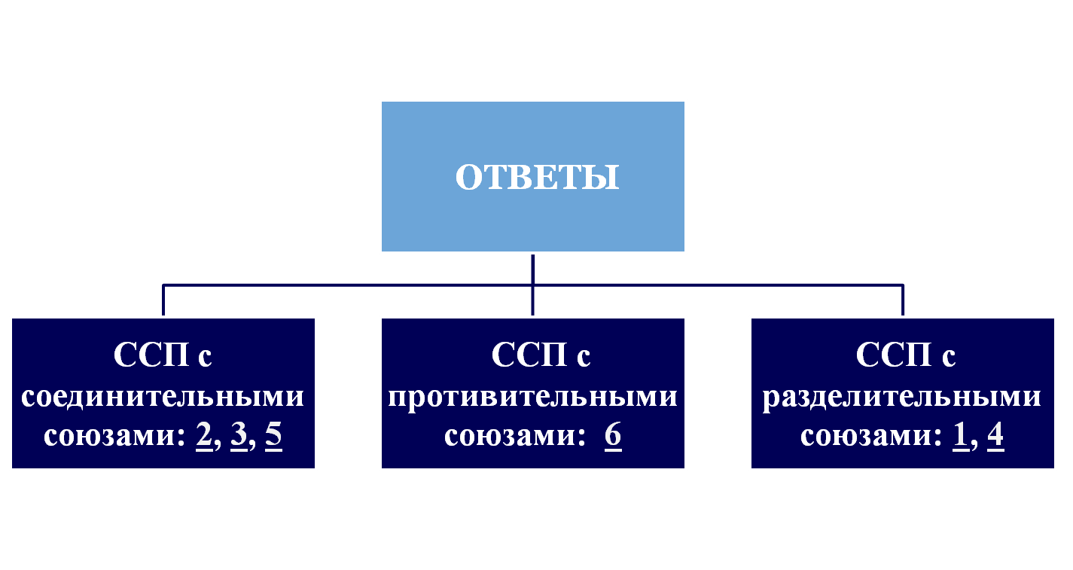
Разновидности смысловых отношений между частями сложносочиненного предложения

Slide 23
Проверка
Ни [ - = ] , ни [ = ].
2.
5.
3.
[ = - ] , да [ = -].
Не только [ - = ] , но и [ - = ].

Slide 24
6. [ - = ] , зато [ = ].
1.
4.
То [ = - ] , то [ = - ].
Либо [ - = ] , либо [ - = ].

Slide 25
Знаки препинания между частями сложносочиненного предложения
Части сложносочиненного предложения разделяются запятой.
Например:
Весь день в лесу был золотой, а вечером заря горела в полнеба

Slide 26
Расставьте знаки препинания
1. То светило солнце то шел дождь.(1 балл)
2. На горе то расстилался лес малахитового оттенка то тянулись курчавые заросли то блестели на солнце травянистые поляны. (2 балла)
3. Разговор то смолкал то возобновлялся с новой силой и будто слушая новости речная волна лениво перебирала береговую гальку. (3 балла)

Slide 27
Самоконтроль
То светило солнце, то шел дождь. (1балл)
На горе то расстилался лес малахитового оттенка, то тянулись курчавые заросли , то блестели на солнце травянистые поляны. (2 балла)
Разговор то смолкал, то возобновлялся с новой силой, и, будто слушая новости, речная волна лениво перебирала береговую гальку. (3 балла)

Slide 28
Объясните
В начале апреля уже шумели скворцы и летали в саду желтые бабочки.

Slide 29
В сложносочиненном предложении запятая не ставится:
Если его части объединены общим второстепенным членом.
Если все его части являются вопросительными, побудительными, восклицательными предложениями.
Это кто такие и что им надобно?
Как хороша эта девушка и как она умна!
Гармонь, играй и веселитесь, люди!

Slide 30
В каком предложении запятая не нужна?
Становилось жарко и я поспешил домой.
Сумерки приближались и надо было торопиться.
Вот крик и снова все затихло.
От кого письмо и что в нем сообщается?

Slide 31
ТЕСТ

Slide 32
1. Найдите сложное предложение
А. По всей округе ливни льют, веревки из дождинок вьют.
Б. Сыпучий снег летит на плечи, над головою сучья гнет.
В. Огород внизу начинает чернеть, а в лесу бело.
Г. Облетают с яблонь листья, сухо шепчутся с травой.

Slide 33
2. Найдите, в каком примере части ССП связывает противительный союз
А. Не то это были вспышки далеких взрывов, не то сверкали зарницы.
Б. Тяжело складывались слова, да еще волнение мешало говорить.
В. Месяца не было, звезды тоже не светили.
Г. Было темно, и я не видел ни деревьев, ни воды, ни людей.

Slide 34
3. Укажите ССП, между частями которого не нужна запятая
А. Я гашу лампу и ночь начинает медленно светлеть.
Б. Здесь краски не ярки и звуки не резки.
В. Звали вдаль журавлиные стаи и орлиный мне слышался крик.
Г. Солнышко село и зорька погасла.

Slide 35
4. Найдите ССП, в котором есть пунктуационная ошибка
А. Всю ночь бушевала буря и хлестал громко дождь.
Б. Гремела атака и пули свистели, и ровно строчил пулемет.
В. Притихли и дядя Коля, и Марина, и даже маленький сынишка, и такая же тишина установилась вокруг.
Г. Редко тут ходили, но все же ходили, и дорожка обозначилась четко.

Slide 36
5. Укажите предложение, соответствующее схеме: [ ], и [ ] (знаки препинания не расставлены)
А. Все разнообразие и вся прелесть и вся красота жизни слагается из света и тени.
Б. По обе стороны улицы зажглись фонари и в окнах показались огни.
В. Много видел он стран и дорог средь огня и военного дыма.
Г. Работы вам и детям вашим и внукам довольно будет.

Slide 37

Взаимоконтроль
В
Б
Б
Б
Б

Slide 38

Мой результат –моя оценка
Сумма ваших баллов за урок?
«5» - 22 -26 баллов
«4» - 17-21 балл
«3» - 12-16 баллов

Slide 39
Домашнее задание
1 уровень – упражнение 66
2 уровень - упражнение 64
3 уровень – выписать из комедии «Горе от ума» 6-7 ССП с разными смысловыми отношениями между частями предложения

Slide 40
